Slide 1


AI・ChatGPT
活用研修
（保険営業向け）
営業効率化・提案品質向上のための
実践スキル

Slide 2




なぜ今、AI活用が必要なのか？
AI技術の急速な普及
企業の生産性向上の中心的な役割を担い、
ビジネス環境において不可欠な存在へ。
行政による強力な推進
経済産業省や内閣府が主導し、
国全体でAI活用を後押しする政策が進行中。
出典：経済産業省「AI導入ガイドライン」、内閣府「AI戦略2023」

Slide 3





AI（ChatGPT）は何ができる？
情報整理・文章生成
要約・議事録作成
質問応答
大量の情報を整理し、
読みやすい文章に変換
長文を要約し、会議の
議事録を効率的に作成
専門的な質問に対して、
的確な回答を提供
提案書の素案作成
業務フローの効率化
顧客向けの提案書の
ドラフトを迅速に作成
定型業務を自動化し、
時間を大幅に節約
出典：総務省「情報通信白書 2023：生成AIの活用領域」

Slide 4






保険営業とAIは相性が良い
Why Good Match?
「情報の整理」「わかりやすい説明」
「顧客ごとのカスタマイズ」
これらはAIが最も得意とする領域です。
顧客対応の効率化
FAQ対応など、定型的な質問への回答を自動化
資料作成の時間短縮
提案書や説明資料の作成時間を大幅に削減
社内業務の省力化
報告書作成や情報共有などの社内業務を効率化
出典：総務省「令和5年版 情報通信白書」

Slide 5





保険営業での具体的な活用シーン
01
ヒアリング準備
顧客属性に応じた質問リストを自動生成。
→ 面談前の準備時間を短縮し、ヒアリングの質を向上。
02
提案書ドラフト作成
保障分析や説明文の叩き台を作成。
→ 最終調整に集中でき、提案の精度と速度が向上。
03
わかりやすい説明文の作成
専門用語を平易な言葉に変換。
→ 複雑な保険商品の説明で、顧客理解を促進。
出典：野村総合研究所「生成AI活用に関する業務分析レポート」

Slide 6



AI活用で期待される効果
野村総研の実証実験レポートより
最大 40% 以上
特定の専門業務（ソフトウェア開発のテスト・コーディング工程など）において、大幅な生産性向上が確認されています。
重要：数値の解釈について
この「40%」という数値は「ホワイトカラー全体」の平均ではありません。
あくまで“特定業務における実証結果”であり、業務内容や活用レベルによって効果は大きく変動します。
出典：野村総合研究所「生成AI活用に関する実証実験レポート」

Slide 7




AI活用のリスクと注意点
ハルシネーション
個人情報の
入力禁止
（虚偽生成）
最終判断は
必ず人が行う
顧客の氏名、住所、電話番号などの個人情報をAIに入力してはいけません。情報漏洩のリスクがあります。
AIはもっともらしい嘘をつくことがあります。必ず内容を確認し、裏付けを取る必要があります。
AIの出力はあくまで「参考」です。最終的な判断や責任は人間が負うことを忘れてはいけません。
コンプライアンスの重要性：
保険業界は厳格な規制下にあります。AI活用においても法令遵守が最優先です。
出典：金融庁「金融分野におけるAI活用の留意点」、総務省「生成AIの利用ルール（2023）」

Slide 8





保険業界のAI活用動向
保険金査定の効率化
AIが請求内容や診断書を分析。
査定業務を迅速化し、支払いまでの期間を短縮。
チャットボットによる顧客対応
24時間365日、顧客からの問い合わせに自動回答。
待機時間をなくし、顧客満足度を向上。
Industry Trend
業界全体でAI活用が加速。
「業務効率化」と
「顧客サービス向上」の
両立がスタンダードに。
自動引受システム
告知内容や健康診断結果をAIが分析。
引受可否の判断を支援し、契約手続きをスムーズに。
出典：生命保険協会「生命保険業界におけるAI活用事例」

Slide 9




ケーススタディ（モデルケース）
AIを適切に業務フローへ組み込むことで、以下のようなポジティブな変化が期待できます。
準備時間の
大幅削減
情報整理の
精度向上
提案品質の
安定化
顧客情報の整理や質問リスト作成が自動化され、面談前の準備工数が圧縮されます。
AIが関連情報を網羅的に収集・整理するため、情報の抜け漏れが減少します。
ベストプラクティスに基づいたドラフト作成により、提案の質が均一化されます。
重要な留意点
これらの効果は業務内容や個人の活用レベルによって変動します。確定的な「数値」ではなく、あくまで「期待される傾向」として捉えてください。
出典：各種調査におけるAI活用事例を参考

Slide 10
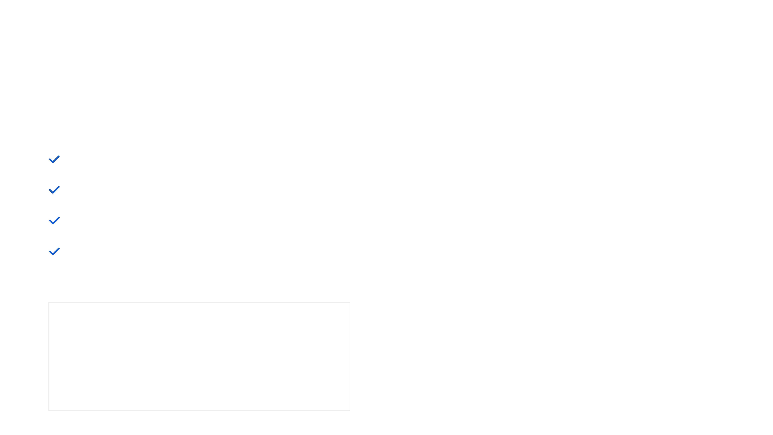



まとめ
今日のポイント
ディスカッション

AIは「文章化・整理・要約」に強い
Topic 01

保険営業との相性は非常に良い
自分の業務で
AIに置き換えられる部分は？

効果は業務内容により大きく変動する

コンプライアンスと情報管理が最重要
Topic 02
お客様への説明資料の
どこをAIで効率化できる？

Slide 11






総合免責事項（Comprehensive Disclaimer）
本資料は、研修および一般的な情報提供のみを目的として作成されたものであり、特定の個人または団体に対する専門的助言（法律、税務、金融、投資、経営その他一切の専門的判断を含む）を提供するものではありません。
本資料に記載された内容は、作成時点において信頼できると判断した政府機関・公的機関等の情報に基づいていますが、その正確性、完全性、適時性を保証するものではありません。また、今後の法令改正、制度変更、経済環境の変動その他の事情により、内容が適合しない可能性があります。
本資料の内容に基づいて行われる一切の判断、行動、意思決定については、利用者自身の責任において行われるものとし、本資料の作成者・提供者は、資料の使用または使用不能により直接的・間接的に生じた損害、結果、損失、不利益について、如何なる場合も責任を負わないものとします。
また、本資料の内容は将来の結果を保証するものではなく、利用者が本資料をどのように利用するかに関して、当方は一切の関与・管理を行いません。利用者は、必要に応じて専門家（弁護士、税理士、社会保険労務士、ファイナンシャルプランナー等）に相談の上、自己の判断で対応するものとします。
本資料の複製、転載、引用等は自由ですが、それらの利用により発生したいかなるトラブル、紛争、法的問題についても、当方は一切の責任を負わないものとします。
利用者は、本資料の利用に関し、当方が一切の責任を負わないことに同意のうえ、本資料を利用するものとします。

